Slide 1
TÁBLÁZATKEZELÉS I.
BEVEZETÉS AZ ALKALMAZOTT INFORMATIKÁBA
2022.03.10.

Slide 2
ESZKÖZÖK
Szövegszerkesztő (táblázat funkciója)
kifinomultabb formázás lehetséges képletek csak nagyon korlátozottan használhatók
Pl. Google Docs, Word
Táblázatkezelő
egy táblázatba gyűjthető adatok sorbarendezése, keresése, szűrése, csoportosítása ha függvényt/változást kívánunk vizsgálni/szemléltetni ha különböző változatokat szeretnék kipróbálni
Pl. Google Sheets, Excel
Adatbáziskezelő
nagy mennyiségű strukturált adat tárolása, feldolgozása, módosítások követése, akár elemszintű jogosultságok rugalmatlan, adatok bevitele, módosítása, keresése csak előre megírt programon keresztül lehetséges (pl. Neptun), vagy programozási ismeretet igényel
Pl. Access

Slide 3
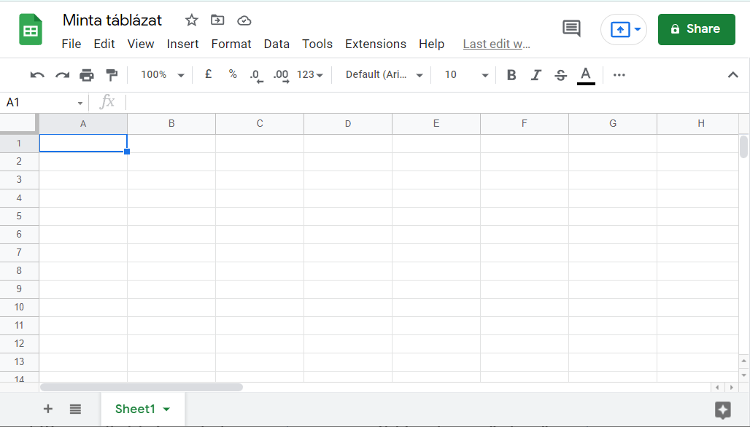
Google Sheets
képletsor
névmező
oszlopok azonosítója
aktív cella
sorok azonosítója
munkalap-fülek

Slide 4
CELLA - TARTALOM
Statikus tartalom
szöveg-állandó pl. Bevétel
szám-állandó, konstans, pl. 1234, 2022.01.01.
műveleteket és függvényeket tartalmazó képlet pl. =1+1, =GYÖK(2), =PI(), =2^3
Dinamikus tartalom
olyan képlet, melynek eredménye függ egy másik cella tartalmától, pl. =A1+1
vagy más változótól pl. az aktuális dátumtól: =MA()

Slide 5
CELLA - TARTALOM
Akár statikus, akár dinamikus, a cella tartalma (eredménye) lehet:
logikai érték: értéke IGAZ(TRUE) vagy HAMIS(FALSE) (kiértékeléskor 1 v. 0), formázás nélküli cellában középre lesz igazítva, és nem nyúlhat át más cellába
szöveg: minden, ami nem szám vagy logikai érték, szövegként kerül eltárolásra, formázás nélküli cellában balra lesz igazítva, és (optikailag) átnyúlhat a szomszéd cellába, feltéve, hogy az üres (ha nem fér el, csonkulva jelenik meg)
szám: formázás nélkül a cellában jobbra lesz igazítva, és nem nyúlhat át más cellába (ha nem fér el, csonkulva jelenik meg, vagy EXCEL-ben „#####” jelenik meg)
hibaüzenet: pl. nullával való osztás (#ZÉRÓOSZTÓ!, #DIV/0!), érvénytelen (pl. időközben törölt tartományra történt) hivatkozás (#HIV!, #REF!), szám helyett szövegre történő hivatkozás (#ÉRTÉK!, #VALUE!), nem létező névre való hivatkozás, vagy föl nem ismert szöveg (#NÉV?, #NAME?), egy függvény vagy képlet hiányzó értéke (#HIÁNYZIK, #N/A) esetén

Slide 6
SZÖVEGFORMÁZÁS
A táblázatkezelő nem szövegszerkesztő!
hosszabb szöveg egységes kezelésére, tördelésére alkalmatlan
a formázási lehetőségek szűkebbek, kivitelezésük nehézkesebb
a cellákba kötött hosszúságú szöveg kerülhet
a cellák közti szöveg-átvitel nehézkes
alkalmas viszont (főként rövidebb szöveg esetén) pl. számítási eredmény, illetve számítás vagy egyéb feltétel függvényében változó tartalom megjelenítésére
Karakter-szintű szövegformázásra csak statikus szöveg esetén van mód!
a beállított formázás csak a végeredményen látható
adott cella formázásának átvitele egy másik cellába a Formátum másolóval lehetséges
a beállítások cellaszinten vannak értelmezve, ezért a cellán belüli egyedi formázás nem másolható

Slide 7
CELLA - FORMÁTUM
Cella formázása lehet:
igazítás: szöveg vízszintes vagy függőleges iránya a cellán belül
elforgatás: írásirány, ill. írás elforgatási szöge
tördelés: túlfolyás a következő cellába vagy levágás, többsoros cellatartalom, (sordobás: Alt+Enter)
betűtípus: betűk stílusa, mérete, színe
szegély, kitöltőszín: cella (ill. tartomány) szegélyének színe, vonaltípusa, vastagsága, ill. hátterének színe adható meg, lehet változó is (Formátum/Változó színek)
cellák egyesítése: több cella összevonva egy cellaként viselkedik
feltételes formázás: szabályok adhatók meg, amelytől a formázás függ (pl. negatív szám legyen piros, a nemnegatív pedig zöld)

Slide 8
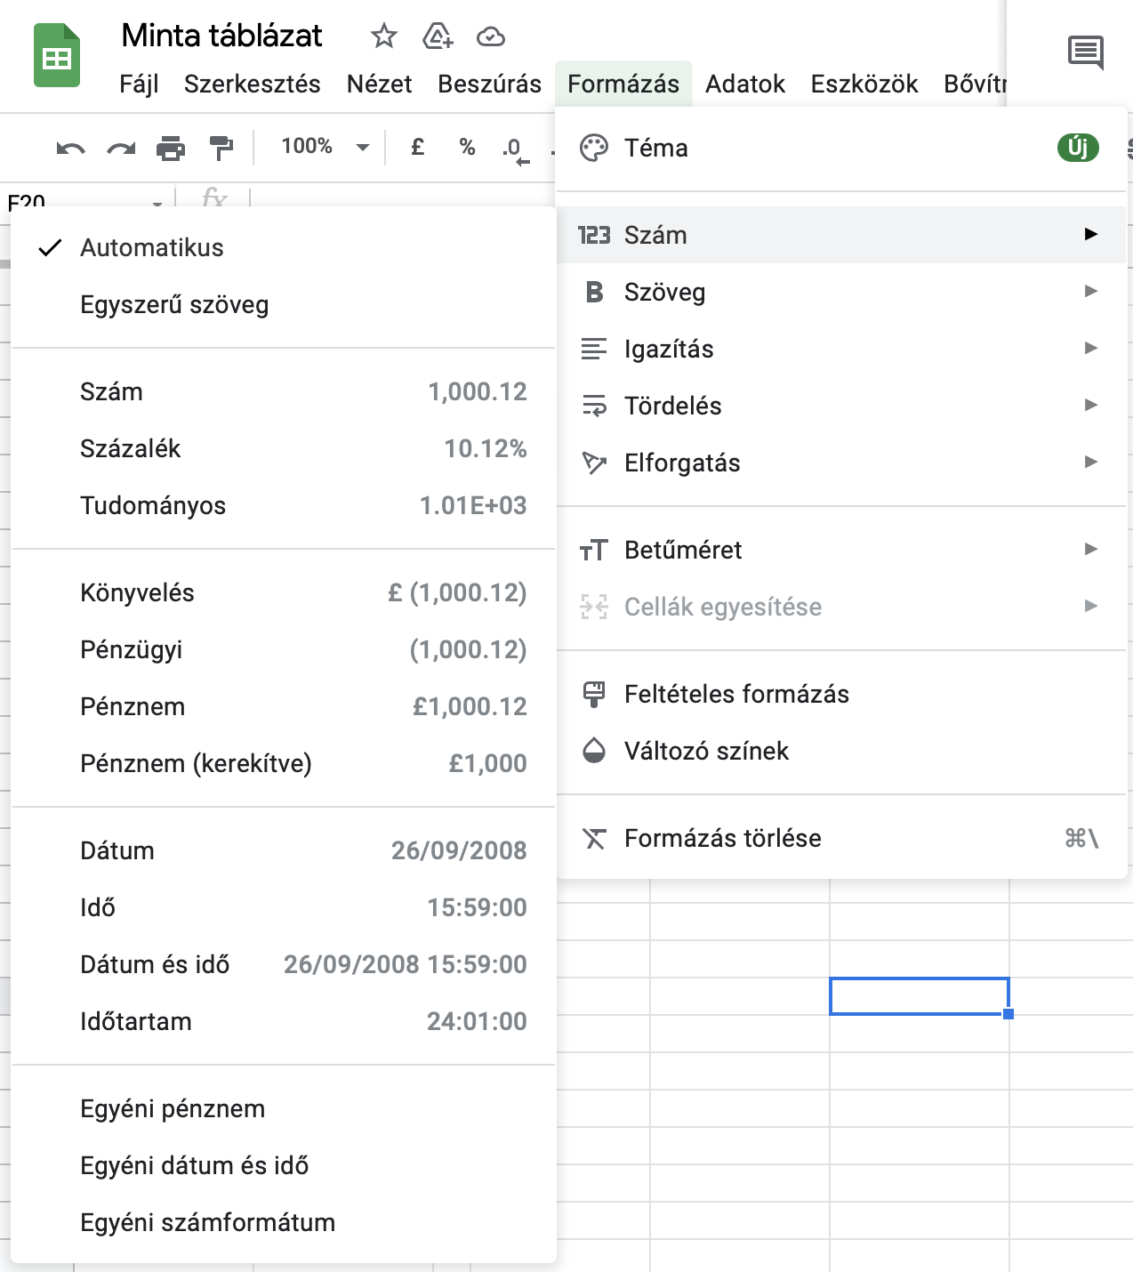
CELLA - FORMÁTUM
Cella tartalmának megjelenése lehet:
Automatikus: a program által megfelelőnek ítélt formátum
Egyszerű szöveg: ez a beállítás a számjegyeket is szövegként jeleníti meg
Szám: adott tizedesjegy pontosságú, szám kijelzés
Százalék, tudományos, pénznem stb.
Dátum/Idő: különböző megjelenítési módok lehetségesek, a dátumokkal műveleteket is végezhetünk

Slide 9
CELLA - FORMÁTUM
Egyéni számformátum: egyedi megjelenítési formátum-kód, mely max. négy szakaszból áll, és alapesetben előjel-függő: "+";"–";"0";"text"
megadható feltétel (értékhatár), pl. [<2]
megadható a megjelenítés színe, pl. [Red]
hozzátoldható szöveg, pl. a mértékegység: # ###.0" m2"
a # helyén csak az értékes jegy jelenik meg (pl. 0.06 v. 0.15 & 0.# → 0.1)
a 0 helyén mindig megjelenik számjegy (pl. 630 & 00-00 → 06-30)
a % százzal szorozva jeleníti meg a számot (0.123 & 0% → 12%)
a @ a szöveget jeleníti meg
A szám kijelzésének pontossága alapesetben nem befolyásolja a tovább-számolást.
Tizedes-jel ("." ill. ",") és listaelválasztó jel ("," ill. ";") a Windows beállításai szerint.

Slide 10
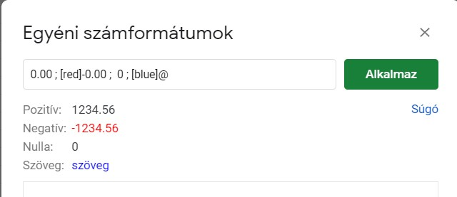
Formátum szerkesztő

Slide 11
Szabály | Adat | Megjelenés
0 000” cm” | 5000 | 5 000 cm
0” m²” | 12.12 | 12 m²
0.00% | 0.1 | 10.00%
00”-”00”/”000”-”0000 | 06301234567 | 06-30/123-4567
0.##;[red]-0.##;0;@ | -1.102 | -1.1
Példák egyéni számformátumokra

Slide 12
CELLAHIVATKOZÁS
A műveletet vagy függvényt tartalmazó cellában lévő képlet mindig műveleti jellel kezdődik, és természetesen hivatkozhat más cellák eredményére.
Hivatkozási sítlusok
A cella-hivatkozás kétféle „stílusú” (Reference Style) lehet:
A1 stílus: az oszlopokat betű, a sorokat szám jelöli – ez az elterjedtebb
R1C1 stílus: az oszlopokat és a sorokat is szám jelöli (speciális esetekben alkalmazott)
A képletekben a hivatkozás történhet:
egyetlen cellára: B1
vagy tartományra:
téglalap alakú terület: B1:C2
egy oszlop: B:B
több oszlop: B:D

Slide 13
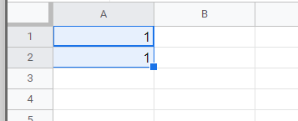
CELLAHIVATKOZÁS
Sok munka takarítható meg, ha több cellába azonos képlet vihető be.
relatív hivatkozás: a hivatkozott cellának csak az aktuális cellához viszonyított helyzetét jelzi, és másoláskor azt viszi tovább, pl. A2
abszolút hivatkozás: a hivatkozott cella mindig ugyanaz marad, pl. $C$2
vegyes hivatkozás: a hivatkozásnak csak az oszlopa vagy a sora kötött, pl. B$1*$A2
Cella tartalmának másolása: “húzással”
A fenti szabályok alapján másolódnak a hivatkozások, statikus érték pedig másolódik vagy logikusan folytatódik (pl. számsorozat).

Slide 14
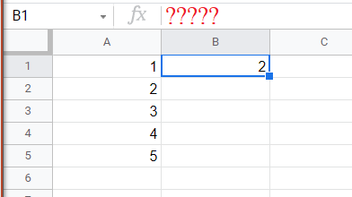
Hogyan tölti ki a program a szaggatott vonallal jelölt területet? A B1 cella tartalma:
2
=A1
=A1*2
=$A$1*2
=$A1

Slide 15
CELLAHIVATKOZÁS - nevek
A képletek „olvashatóbbá” tételének érdekében hivatkozásként használhatunk neveket is.
névadás: kijelöljük a cellát vagy tartományt, majd a kívánt nevet a névmezőbe írjuk (+Enter)
egy cellát elnevezve (pl. C1 → "ÁFA”), neve mindig abszolút hivatkozásként működik, pl. ÁFA
egy oszlopot vagy sort elnevezve (pl. A:A → "Nettó"), a név (pl. Nettó) általában vegyes hivatkozásként működik
egy nagyobb tartományt is elnevezhetünk (pl. A1:D5 → “Adatok”)
tartományra vonatkozó függvények esetén (pl. SZUM, ÁTLAG) a név tartományt jelöl!

Slide 16
adó
bevétel
Elnevezett tartományok és hivatkozásuk
Kérdés: Mit ad a =SZUM(bevétel) képlet?

Slide 17
KÉPLETEK – műveletek, függvények
Más cellák tartalmával műveletek végezhetők pl. =2*A1+B2^2-C3/2&" +ÁFA"
 végrehajtás alapesetben balról jobbra, a következő prioritással:
hivatkozási operátorok: : (tartomány-), szóköz (metszet-) ; (egyesítő operátor)
matematikai operátorok: - (negáció), %, ^, * és /, + és - (kivonás)
szövegösszefűző operátor: &
összehasonlító operátorok: =, <, >, <=, >=, <>
 összetettebb feladatokra függvényeket alkalmazunk, pl. =ÁTLAG(A1;B2:C3)
 a függvény neve után mindig szükséges zárójel, még ha nincs is argumentuma, pl. =MA()
❖ a függvénynév beírás után nagybetűsre változik
 a függvények egymásba ágyazhatók az alábbi logika szerint: =függvény1(…;függvény2();…))

Slide 18
MATEMATIKAI KÉPLETEK
Fontosabb matematikai függvények
Mit jelentenek az alábbi képletek?
PI()
SIN(szög)
COS(szög)
TAN(szög)
FOK(szög)
RAD(szög)
GYÖK(érték)
=1+1
=(A1+A2)^2
=sugar^2*PI()
=GYÖK(a^2+b^2)
Operátorok
-
+
/
^
%
=FOK(PI())

Slide 19
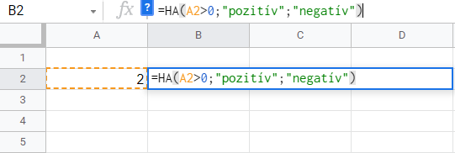
FONTOSABB FÜGGVÉNYEK
HA(feltétel; igaz ág; hamis ág):
adott logikai feltétel kiértékelésének eredményétől függően egyik vagy másik értéket adja eredményül
Mi lesz a B2 cella értéke?

Slide 20
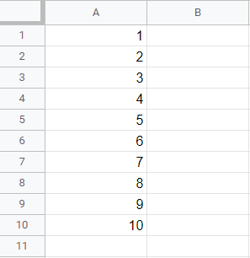
FONTOSABB FÜGGVÉNYEK
SZUM(…):
az argumentumok összegét adja vissza
ÁTLAG(…):
az argumentumok számtani közepe
DARAB(…):
számokat tartalmazó cellák száma az argumentumban
DARAB2(…):
nem üres cellák száma az argumentumban
Mit adnak vissza az alábbi képletek?
MIN(…), MAX():
értékhalmazban szereplő legkisebb/legnagyobb szám
=SZUM(A1;A2) =SZUM(A1:A10)
=SZUM(1;2;MAX(A1;A2))

Slide 21
HIBAÜZENETEK
Példák hibaüzenetekre
Notes:
Ebben hiba van

Slide 22
Fejér Tamás – Strommer László – Fehér Eszter
BME Építészmérnöki Kar
Morfológia és Alkalmazott Geometria Tanszék

